Slide 2
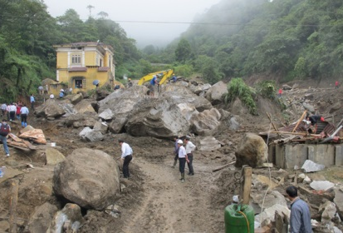
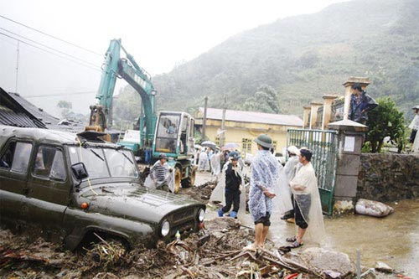
I. THÔNG TIN, SỰ KIỆN
Trận lũ quét tối ngày 4-9, khiến trung tâm xã Bản Khoang sập nhiều ngôi nhà, cuốn trôi cả chục giáo viên
Người dân tìm kiếm được thi thể các nạn nhân trong cơn lũ quét ở Sa Pa ngày 5-9

Slide 3
I. THÔNG TIN, SỰ KIỆN
Em hãy nhận xét về thông tin, sự kiện trong sách giáo khoa
Em hãy nêu nguyên nhân dẫn đến lũ lụt
Em hãy nêu mối quan hệ giữa các thông tin và sự kiện kể trên

Slide 4
Em hãy nêu mối quan hệ giữa các thông tin và sự kiện kể trên
- Tất cả những thông tin đưa ra trên có thể nói là nguyên nhân dẫn đến hậu quả của những sự kiện đã nêu.
- Rừng bị tàn phá, thiên nhiên bị tàn phá đã làm ảnh hưởng đến môi trường sống của con người dẫn đến hiện tượng lũ ống, lũ quét thiệt hại về người và của.

Slide 5
II. NỘI DUNG BÀI HỌC:
1. Môi trường là gì ?

Slide 6
1. Môi trường là gì ?
Là toàn bộ các điều kiện tự nhiên, nhân tạo bao quanh con người, có tác động đến sự tồn tại và phát triển của con người và thiên nhiên.
MÔI TRƯỜNG
Môi trường tự nhiên: có sẵn trong tự nhiên (núi, rừng, sông, hồ…)
Môi trường nhân tạo: do con người tạo ra (nhà máy, đường xá, khói bụi, chất thải…)

Slide 7
II. NỘI DUNG BÀI HỌC:
1. Môi trường là gì ?
- Là toàn bộ các điều kiện tự nhiên, nhân tạo bao quanh con người, có tác động đến sự tồn tại và phát triển của con người và thiên nhiên.
Môi trường tự nhiên: có sẵn trong thiên nhiên (rừng cây, đồi núi, sông hồ, …)

Slide 8
II. NỘI DUNG BÀI HỌC:
2. Tài nguyên thiên nhiên là gì ?

Slide 9
2. Tài nguyên thiên nhiên là gì ?
Là một bộ phận thiết yếu của môi trường, có quan hệ chặt chẽ với môi trường
TÀI NGUYÊN THIÊN NHIÊN
Là những của cải vật chất có sẵn trong tự nhiên.
Con người có thể khai thác, chế biến, sử dụng phục vụ cuộc sống (rừng cây, động vật, thực vật quý hiếm, mỏ khoáng sản, nguồn nước, dầu khí...)

Slide 10
II. NỘI DUNG BÀI HỌC:
2. Tài nguyên thiên nhiên là gì ?
Là những của cải vật chất có sẵn trong tự nhiên; con người có thể khai thác, chế biến, sử dụng phục vụ cuộc sống.

Slide 11
II. NỘI DUNG BÀI HỌC:
3. Tầm quan trọng của môi trường và tài nguyên thiên nhiên:
- Là cơ sở vật chất để phát triển kinh tế, văn hóa, xã hội.
Là phương tiện sinh sống, phát triển trí tuệ, đạo đức, tinh thần của con người.
Tuy nhiên, mọi hoạt động kinh tế và khai thác đều có ảnh hưởng đến tài nguyên thiên nhiên và môi trường.

Slide 12
III. LUYỆN TẬP:

Slide 13
Bài tập a (SGK/46)
Trong các biện pháp dưới đây, theo em, biện pháp nào góp, phần bảo vệ môi trường ?
1. Giữ gìn vệ sinh xung quanh trường học và nơi ở
2. Xây dựng các quy định về bảo vệ rừng, bảo vệ nguồn nước và bảo vệ động vật quý, hiếm
3. Khai thác nước ngầm bừa bãi
4. Sử dụng phân hóa học và các hóa chất bảo vệ thực vật vượt quá mức quy định
5. Nghiên cứu, xây dựng các phương pháp xử lí rác, nước thải công nghiệp, nước thải sinh hoạt.

Slide 14
HƯỚNG DẪN
- Học thuộc bài 14 phần 1,2,3 NDBH
- Xem trước nội dung tiếp theo

